Slide 1

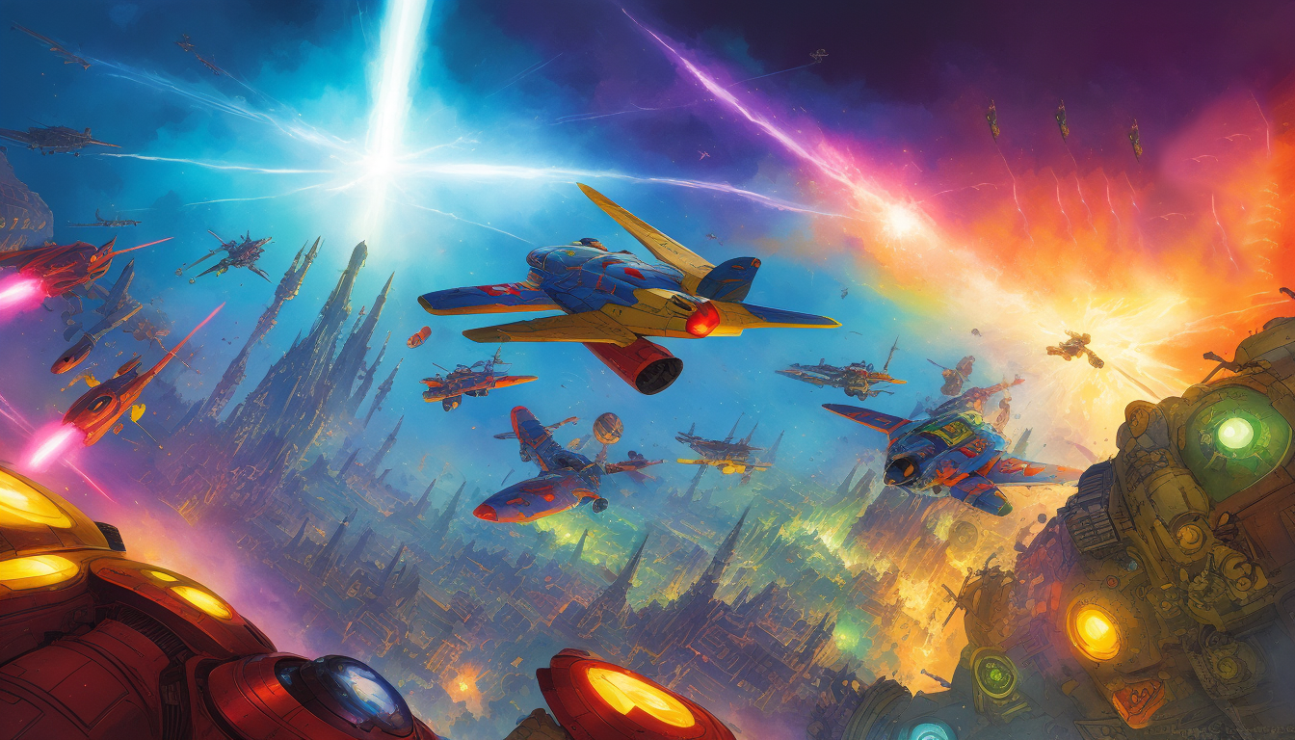

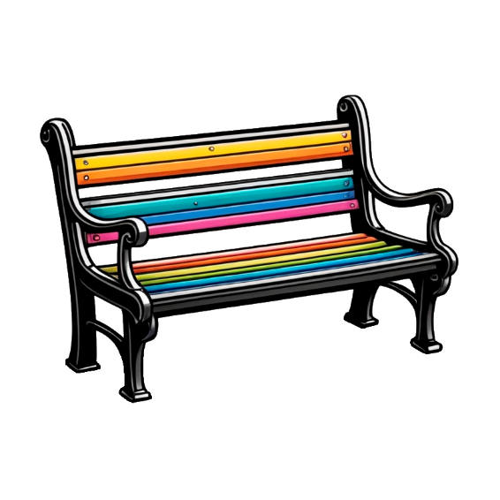
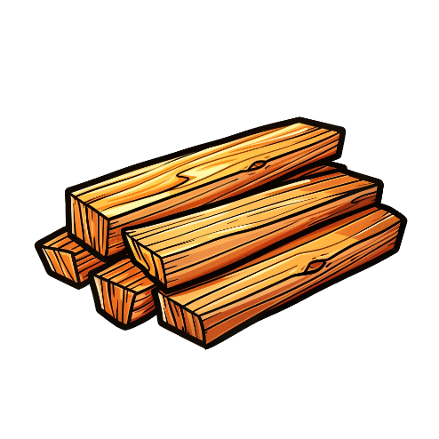

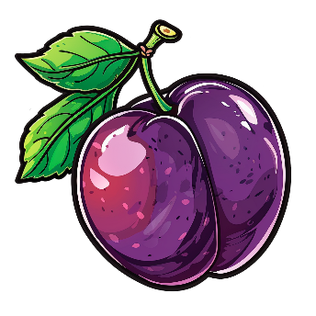
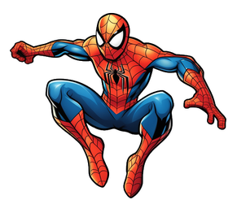

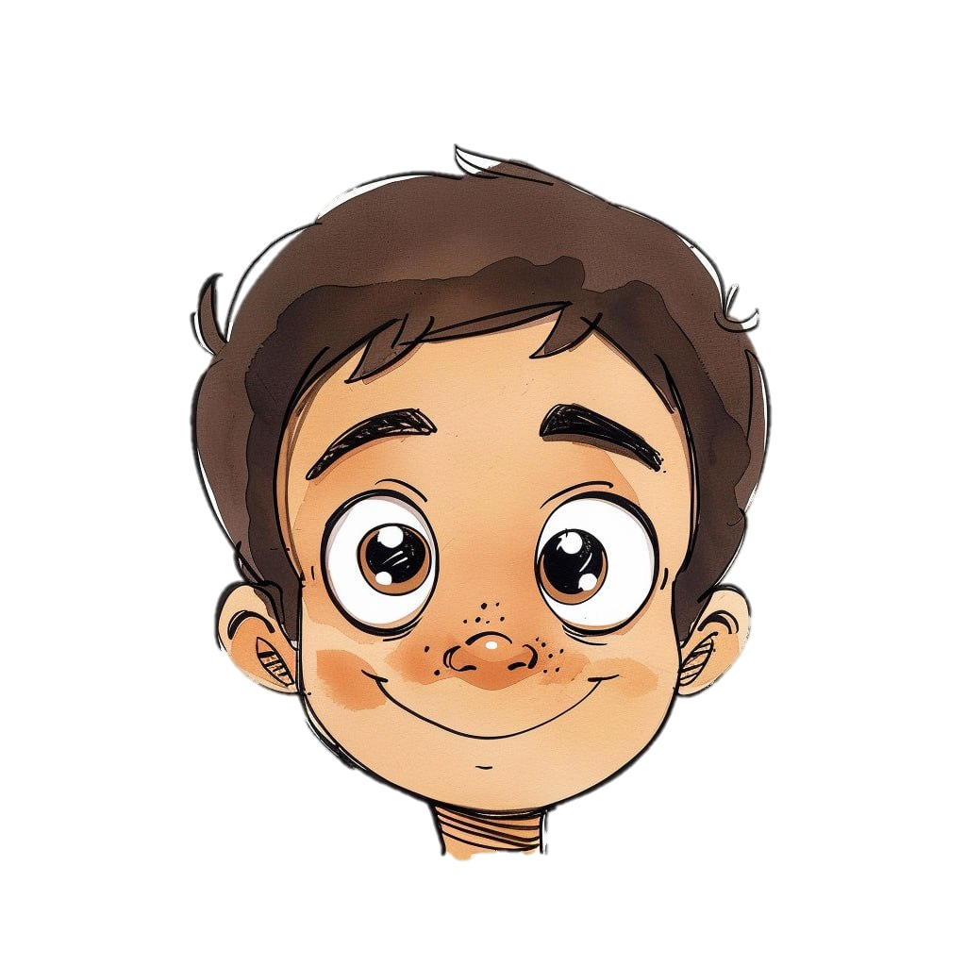
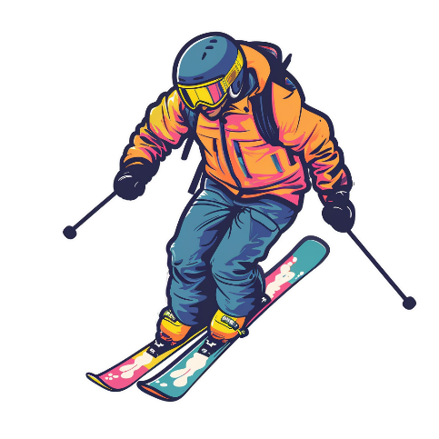
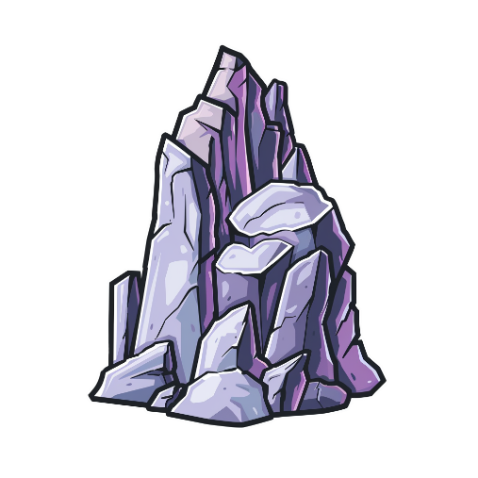
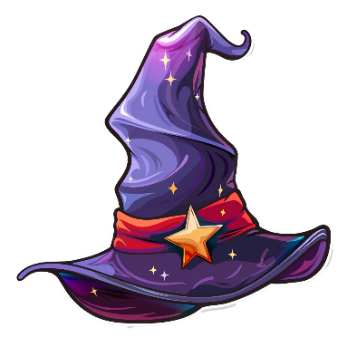

СОЛОДКА
(ВАТА)
ВИСОКА
(СКЕЛЯ)
КОЛОТІ
(ДРОВА)
СВІТЛА
(ГОЛОВА)
СТИГЛА
(СЛИВА)
ЧАКЛУНСЬКИЙ
(КОВПАК)
ВЕСЕЛИЙ
(ЛИЖНИК)
РІЗНОКОЛЬОРОВА
(ЛАВКА)

